Slide 1
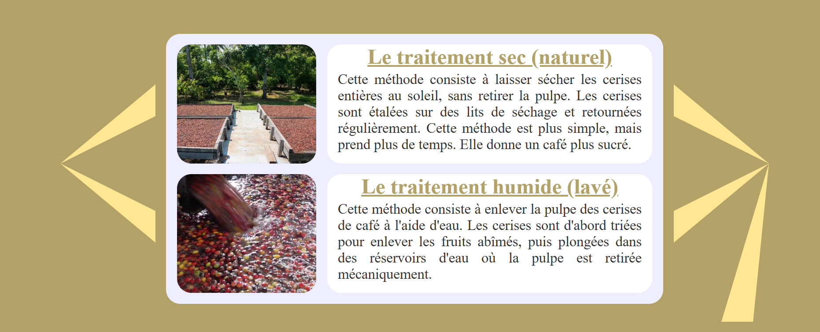
mv img TraitementSec
Départ
cd ..
mv img TraitementHumide
cd sechage

Slide 2
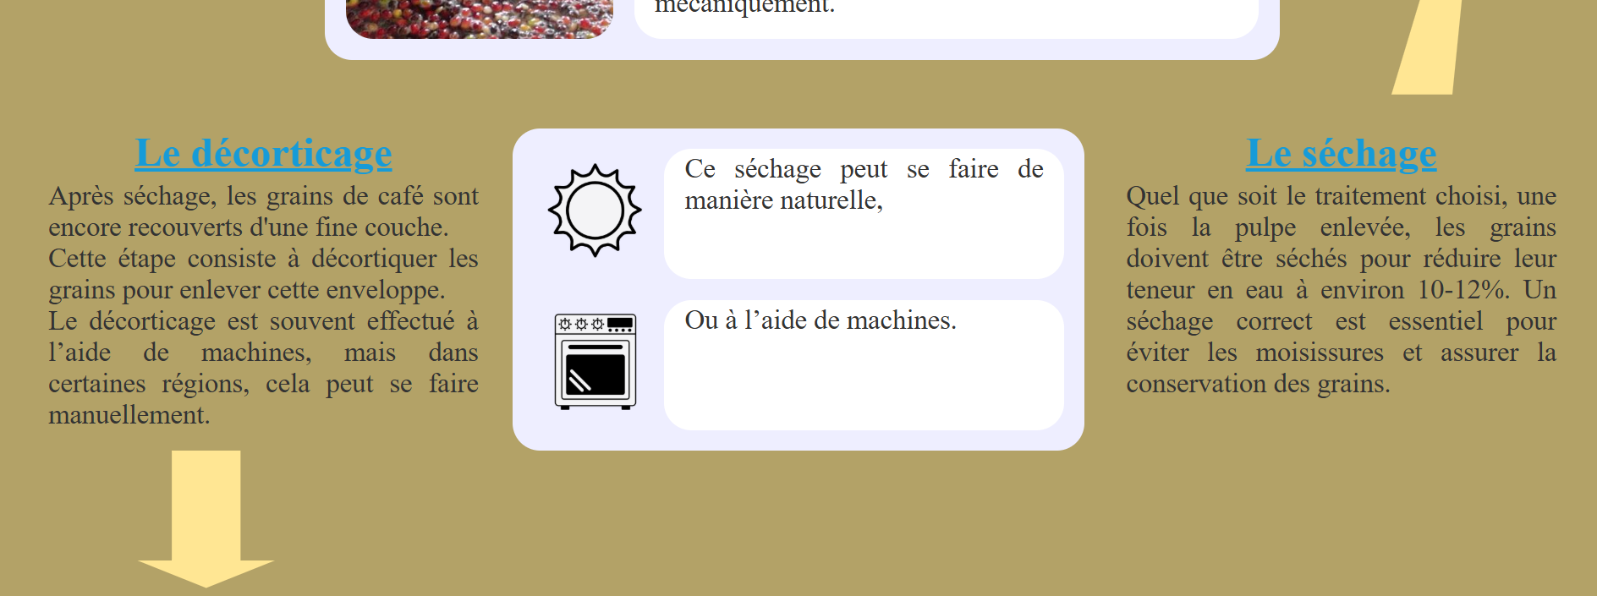
cd ..
mv img SechageNaturel
mv img SechageMecanique
cd ..
cd Torrefaction

